Slide 1

CHƯƠNG I
ĐIỆN HỌC

Slide 2
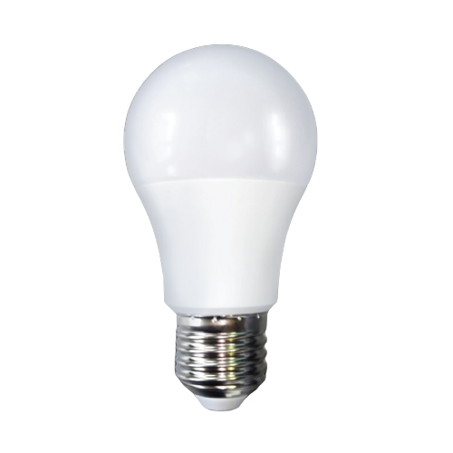
BÀI 1
SỰ PHỤ THUỘC CỦA CƯỜNG ĐỘ DÒNG ĐIỆN VÀO HIỆU ĐIỆN THẾ GIỮA 2 ĐẦU DÂY DẪN
Thực hiện: Phạm Hữu Hiếu

Slide 3
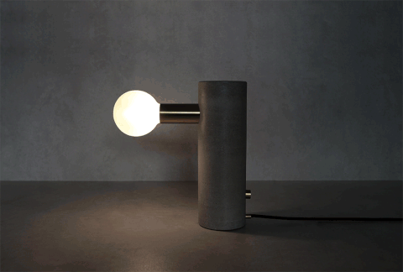
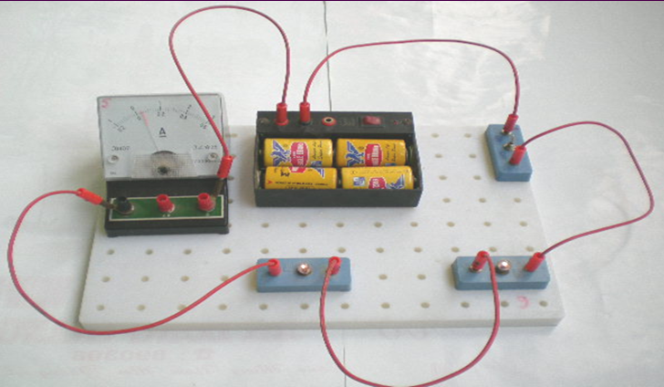
Ở lớp 7 ta đã biết , Khi hiệu điện thế (U) đặt vào hai đầu bóng đèn càng lớn thì dòng điện chạy qua bóng đèn có cường độ (I) càng lớn và đèn càng sáng.
Như vậy cường độ dòng điện chạy qua dây dẫn có tỉ lệ với hiệu điện thế đặt vào hai đầu dây dẫn đó hay không ?

Slide 4

Quan sát hình hãy kể tên các dụng cụ, nêu công dụng và cách mắc từng bộ phận trong sơ đồ
THÍ NGHIỆM
0,5
1
3
K
2
4
BÀI 1 – VẬT LÍ 9 -------
1
5
0
A
1,5
0
V
6
+
A
-
+
V
-
K
A
B

Slide 5
DC ĐO | CHỨC NĂNG | CÁCH MẮC
Ampe kế | Đo CĐDĐ qua dây | Mắc nối tiếp với dây
Vôn kế | Đo HĐT gữa 2 đầu dây | Mắc song song với dây
Khóa | Đóng, ngắt dòng điện | Mắc nối tiếp với dây
V
A
K
A
B
+
-
Ampe kế, đo cường độ dòng điện, mắc nối tiếp
Vôn kế, đo hiệu điện thế, mắc song song
Chốt dương (+) mắc vào điểm này

Slide 6
Tiến hành TN
3
K
0,5
1
2
4
1
5
0
A
1,5
0
V
6
+
A
_
+
V
-
K
A
B
Lần đo 1: Hiệu điện thế = 0V – Cường độ dòng điện = 0A
Lần đo 2: Hiệu điện thế = 1,5V – Cường độ dòng điện = 0,25A

Slide 7
Tiến hành TN
3
K
0,5
1
2
4
1
5
0
A
1,5
0
V
6
A
-
+
V
-
+
K
A
B
Lần đo 3: Hiệu điện thế = 3V – Cường độ dòng điện = 0,5A

Slide 8
Tiến hành TN
3
K
0,5
1
2
4
1
5
0
A
1,5
0
V
6
A
-
+
V
-
+
K
A
B
Lần đo 4:Hiệu điện thế = 4,5V – Cường độ dòng điện = 0,75A

Slide 9
Tiến hành TN
3
K
0,5
1
2
4
1
5
0
A
1,5
0
V
6
A
-
+
V
-
+
K
A
B
Lần đo 5: Hiệu điện thế = 6V – Cường độ dòng điện = 1A

Slide 10

I. Thí nghiệm:
Lần đo | Hiệu điện thế (V) | Cường độ dòng điện (A)
1 | 0 | 0
2 | 1,5 | 0,25
3 | 3 | 0,5
4 | 4,5 | 0,75
5 | 6 | 1
1. Sơ đồ mạch điện:
2. Tiến hành thí nghiệm:
C1
Từ kết quả thí nghiệm, hãy cho biết khi thay đổi HĐT giữa hai đầu dây dẫn, CĐDĐ chạy qua dây dẫn đó có mối quan hệ như thế nào với HĐT.
Trả lời: Khi tăng (hoặc giảm) HĐT hai đầu dây dẫn bao nhiêu lần thì CĐDĐ chạy qua dây dẫn đó cũng tăng (hoặc giảm) bấy nhiêu lần.

Slide 11

MỐI LIÊN HỆ GIỮA CƯỜNG ĐỘ DÒNG ĐIỆN VÀO HIỆU ĐIỆN THẾ Ở HAI ĐẦU DÂY DẪN
I. THÍ NGHIỆM
Nhận xét: Hiệu điện thế giữa hai đầu dây dẫn tăng (hoặc giảm) bao nhiêu lần thì cường độ dòng điện chạy qua đoạn dây dẫn đó tăng (hoặc giảm) bấy nhiêu lần.
KẾT LUẬN
Cường độ dòng điện chạy qua một dây dẫn tỉ lệ thuận với hiệu điện thế đặt vào hai đầu dây dẫn đó.
V
U₁
I₁
A
K
A
B
U₂
I₂
+
-

Slide 12
ĐỒ THỊ BIỂU DIỄN SỰ PHỤ THUỘC CƯỜNG ĐỘ DÒNG ĐIỆN VÀO HIỆU ĐIỆN THẾ
Phần II
0,5
1
3
K
2
4
BÀI 1 – VẬT LÍ 9 -------
1
5
0
A
1,5
0
V
6
+
A
-
+
V
-
K
A
B

Slide 13
ĐỒ THỊ BIỂU DIỄN SỰ PHỤ THUỘC CƯỜNG ĐỘ DÒNG ĐIỆN VÀO HIỆU ĐIỆN THẾ
1) Dạng đồ thị
a. Khi thay bằng 1 dây dẫn khác và tiến hành TN như trên ta có thể thu được bảng sau:
KQ Lần đo | Hiệu điện thế (V) | Cường độ dòng điện (A)
1 | 0 | 0
2
3
4
5
1,5
0,3
3
0,6
4,5
0,9
6
1,2
Từ đó ta có thể vẽ được đồ thị như sau

Slide 14

C2: Dựa vào số liệu ở bảng 1 mà em thu được từ thí nghiệm, hãy vẽ đường biểu diễn mối quan hệ giữa I và U , nhận xét xem nó có phải là đường thẳng đi qua gốc toạ độ hay không?
I(A)
E
1,2
KẾT LUẬN
D
0,9
C
Hiệu điện thế giữa hai đầu dây dẫn tăng (hoặc giảm) bao nhiêu lần thì cường độ dòng điện chạy qua dây dẫn đó cũng tăng (hoặc giảm) bấy nhiêu lần
0,6
B
0,3
0
1,5
3
4,5
6
U(V)
b. Nhận xét: Nếu bỏ qua những sai lệch nhỏ do phép đo thì các điểm O, B, C, D, E nằm trên đường thẳng đi qua gốc tọa độ. Đường thẳng này là đồ thị biểu diễn sự phụ thuộc của I vào U

Slide 15
VẬN DỤNG
I(A)
E
C3: Từ đồ thị hình 1.2 hãy xác định:
* Cường độ dòng điện qua dây dẫn khi hiệu điện thế là 2,5V ; 3,5V
* Xác định giá trị U,I ứng với một điểm M bất kì trên đồ thị đó.
1,2
D
0,9
0,6
C
B
0,3
0
1,5
3,0
4,5
6,0
U(V)

Slide 16

I(A)
E
a) Trên trục hoành XĐ điểm có U=2,5V (U₁).
- Từ U₁ kẻ đường thẳng song song với trục tung, cắt đồ thị ở K.
- Từ K kẻ đường thẳng song song với trục hoành, cắt trục tung ở I_{1.}- Đọc trên trục tung ta có I₁= 0,5 A
- Tương tự như vậy, ứng với U₂ = 3,5V thì I₂=0,7A
1,2
D
0,9
C
0,6
0,5
B
0,3
0
1,5
2.5
3
4,5
6
U(V)
Tương tự cho U = 3,5 V

Slide 17
b) Lấy một điểm M bất kỳ trên đồ thị.
- Từ M kẻ đường thẳng song song với trục hoành, cắt trục tung tại I₃=1,1A
- Từ M kẻ đường thẳng song song với trục tung, cắt trục hoành tại U₃=5,5A
I(A)
E
1,2
M
1,1
D
0,9
H
0,7
0,7
C
0,6
I₁=0,5
K
B
0,3
0
1,5
U₁=2,5
3
3,5
4,5
5,5
6
U(V)

Slide 18
C4. Một học sinh trong quá trình làm thí nghiệm như trên với một số dây dẫn khác, đã bỏ sót không ghi một vài giá trị vào bảng kết quả. Em hãy điền những giá trị còn thiếu vào bảng (giả sử phép đo của bạn có sai số không đáng kể).
KQ đo Lần đo | Hiệu điện thế (V) | Cường độ dòng điện (A)
1 | 2,0 | 0,1
2 | 2,5
3 |  | 0,2
4 |  | 0,25
5 | 6,0
0,125
4,0
5,0
0,3

Slide 19

C5
CĐDĐ chạy qua dây dẫn điện có tỉ lệ với HĐT đặt vào hai đầu dây dẫn đó hay không ?
Trả lời: CĐDĐ chạy qua dây dẫn điện có tỉ lệ thuận với HĐT đặt vào hai đầu dây dẫn đó.

Slide 20


GHI NHỚ
* Cường độ dòng điện chạy qua dây dẫn điện tỉ lệ thuận với hiệu điện thế đặt vào hai đầu dây dẫn
* Đồ thị biểu diễn sự phụ thuộc của cường độ dòng điện vào hiệu điện thế giữa hai đầu dây dẫn là một đường thẳng đi từ gốc toạ độ (U = 0 ; I = 0)

Slide 21

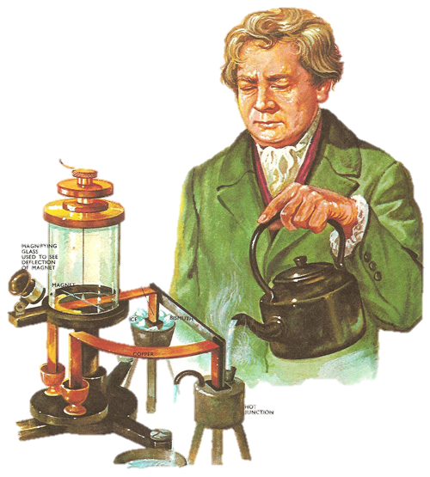
EM CÓ BIẾT
Nhà vật lí học người Đức Georg Simon Ohm (G .S . Ôm 1789 - 1854). Tìm ra định luật nói về mối quan hệ giữa cường độ dòng điện vào hiệu điện thế và điện trở của dây (Định luật Ôm) khi còn là giáo viên dậy vật lí ở một tỉnh lẻ năm 1827. Năm 1876; 49 năm sau khi công bố định luật của mình thì viện hàn lâm khoa học nước Anh đã thành lập 1 uỷ ban đặc biệt để kiểm tra định luật Ôm một cách chính xác. Cho tới TK XIX mới được công nhận trên toàn thế giới và được ứng dụng rộng rãi cho tới ngày nay…..
(G .S . Ôm 1789 - 1854)

Slide 22


LUYỆN TẬP

Slide 23

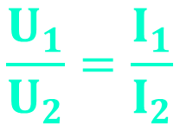
Câu 1. Khi đặt vào hai đầu dây dẫn một hiệu điện thế 12V thì cường độ dòng điện chạy qua nó là 0,5A. Nếu hiệu điện thế đặt vào hai đầu dây dẫn đó tăng lên đến 36V thì cường độ dòng điện chạy qua nó là bao nhiêu?
BÀI GIẢI
Tóm tắt
Ta có
$$\frac{U_{1}}{U_{2}}=\frac{I_{1}}{I_{2}}$$
U₁=12V
I₁=0,5A
U₂=36
I₂= ? A
Cường độ dòng điện là:
?
Đáp số: 1,5A

Slide 24

Câu 2. Cường độ dòng điện chạy qua một dây dẫn là 1,5A khi nó được mắc vào hiệu điện thế 12V. Muốn dòng điện chạy qua dây dẫn đó tăng thêm 0,5A thì hiệu điện thế phải là bao nhiêu?
BÀI GIẢI
Tóm tắt
Ta có
$$\frac{U_{1}}{U_{2}}=\frac{I_{1}}{I_{2}}$$
I₁=1,5A
U₁=12V
I₂=(1,5+0,5)=2,0A
U₂= ? V
Hiệu điện thế là:
?
Đáp số: 16V

Slide 25

Câu 3. Một dây dẫn được mắc vào hiệu điện thế 6V thì cường độ dòng điện chạy qua nó là 0,3A. Một bạn học sinh cho rằng: Nếu giảm hiệu điện thế đặt vào hai đầu dây dẫn đi 2V thì dòng điện chạy qua dây khi đó có cường độ là 0,15A. Theo em kết quả này đúng hay sai? Vì sao?
BÀI GIẢI
Tóm tắt
Ta có
$$\frac{U_{1}}{U_{2}}=\frac{I_{1}}{I_{2}}$$
U₁=6V
I₁=0,3A
U₂=(6-2)=4V
I₂=0,15A
Cường độ dòng điện là:
?
Bạn học sinh này đã kết luận sai

Slide 26

BÀI TẬP VỀ NHÀ

Slide 27

PHẦN
TRẮC NGHIỆM

Slide 28
01
Khi thay đổi hiệu điện thế giữa hai đầu dây dẫn thì cường độ dòng điện chạy qua dây dẫn đó có mối quan hệ:
A. tỉ lệ thuận với hiệu điện thế giữa hai đầu dây dẫn đó.
B. tỉ lệ nghịch với hiệu điện thế giữa hai đầu dây dẫn đó.
C. chỉ tỉ lệ khi hiệu điện thế giữa hai đầu dây dẫn đó tăng.
D. chỉ tỉ lệ khi hiệu điện thế giữa hai đầu dây dẫn đó giảm.
1
9
3
0
7
2
5
10
4
6
8
ĐÁP ÁN
A
ANS
BACK

Slide 29
02
Hiệu điện thế giữa hai đầu dây dẫn giảm bao nhiêu lần thì cường độ dòng điện chạy qua dây dẫn sẽ
A. luân phiên tăng giảm
B. không thay đổi
C. giảm bấy nhiêu lần
D. tăng bấy nhiêu lần
1
9
3
0
7
2
5
10
4
6
8
ĐÁP ÁN
C
ANS
BACK

Slide 30
03
Nếu tăng hiệu điện thế giữa hai đầu một dây dẫn lên 3 lần thì cường độ dòng điện chạy qua dây dẫn này thay đổi như thế nào?
A. Giảm 3 lần
B. Tăng 3 lần
C. Không thay đổi
D. Tăng 1,5 lần
1
9
3
0
7
2
5
10
4
6
8
ĐÁP ÁN
B
ANS
BACK

Slide 31
04
Khi đặt hiệu điện thế 12V vào hai đầu một dây dẫn thì cường dộ dòng điện chạy qua nó có cường độ 6 mA. Muốn dòng điện chạy qua dây dẫn đó có cường độ giảm đi 4 mA thì hiệu điện thế là:
A. 4V B. 2V
C. 8V D. 4000V
1
9
3
0
7
2
5
10
4
6
8
ĐÁP ÁN
A
ANS
BACK

Slide 32
05
Cường độ dòng điện đi qua một dây dẫn là I₁, khi hiệu điện thế giữa hai đầu dây dẫn này là U₁ = 7,2V. Dòng điện đi qua dây dẫn này sẽ có cường độ I₂ lớn gấp bao nhiêu lần nếu hiệu điện thế giữa hai đầu của nó tăng thêm 10,8V?
A. 1,5 lần B. 3 lần
C. 2,5 lần D. 2 lần
1
9
3
0
7
2
5
10
4
6
8
ĐÁP ÁN
C
ANS
BACK

Slide 33
06
Khi đặt một hiệu điện thế 10V giữa hai đầu một dây dẫn thì dòng điện đi qua nó có cường độ là 1,25A. Hỏi phải giảm hiệu điện thế giữa hai đầu dây này đi một lượng là bao nhiêu để dòng điện đi qua dây chỉ còn là 0,75A?
A. 6V B. 2V
C. 8V D. 4V
1
9
3
0
7
2
5
10
4
6
8
ĐÁP ÁN
D
ANS
BACK

Slide 34
07
Hiệu điện thế đặt vào giữa hai đầu một vật dẫn là 18V thì cường độ dòng điện qua nó là 0,2A. Muốn cường độ dòng điện qua nó tăng thêm 0,3A thì phải đặt vào hai đầu vật dẫn đó một hiệu điện thế là bao nhiêu?
A. 45V B. 20V
C. 80V D. 40V
1
9
3
0
7
2
5
10
4
6
8
ĐÁP ÁN
A
ANS
BACK

Slide 35

Thanks For Watching

